Slide 1


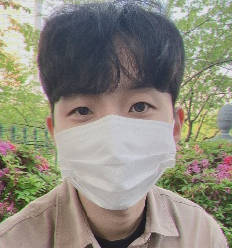
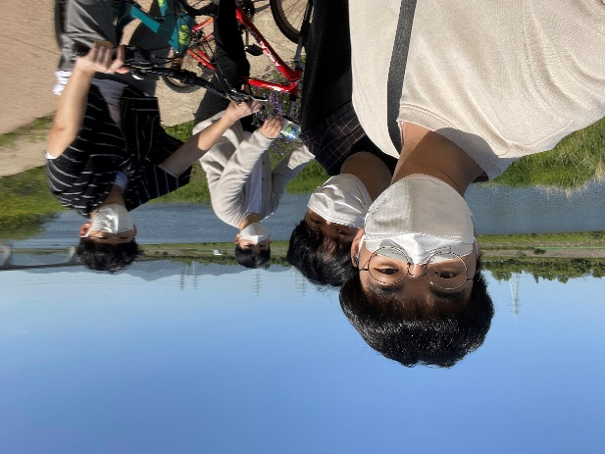
JAVA PROGRAMMING 5조
조동현
권오민
노현호
신시온
컴학 2017111705
컴학 2018115425
컴학 2018111113
컴학 2018112085

Slide 2




아이디어 구상
TTS
시각자료를 음성으로 변환
글 읽어 주기, 음성 안내
게임
간단한 GUI와 원리
벽돌 깨기, 테트리스, 카드 찾기
GUI
시각적 요소의 사용자 경험
로그인 화면, 티켓 예매 프로그램, 결제 시스템
유틸리티
이용자의 편의를 위한 기능
알람 설정, 웹 서핑, E-Book, 지도

Slide 3

ㅇㅇㅇㅇㅇㅇㅇ
프로젝트 주제
주제
선정 동기
프로젝트 기대효과
E-Book 리더
독서에 대한 높은 관심
TTS 사용이 적합
GUI 구성이 용이
이용자 편의를 위한
유틸리티 앱
서점을 가지 않아도
책을 접할 수 있음
이용자가 마음에 드는 책을 즉시 구입할 수 있음

Slide 4
1
프로젝트 기능
GUI
TTS
Log-In System
버튼을 이용한 관심 표시
버튼을 이용한 도서 구매
카테고리별 도서 목록
책 일부분 TTS로 읽어주기
국내 서적, 해외 서적 등
언어 지원
유저마다 특화된 서비스 제공
유저가 마음에 든 책에
관심 표시기능
JAVA
Javax.swing
Java.awt
TTS API
Google Cloud
Clova Cloud Platform
Like Button
User ID & Password

Slide 5

역할 분담
조동현
권오민
노현호
신시온
Class Diagram,
GUI 설계도 작성
및
코드 통합
최종 보고서 작성
발표 자료 작성
및
TTS 코드 작성
중간 보고서 작성
GUI 코드 작성
및
TTS 코드 작성
프로젝트 제안서 작성
GUI 코드 작성
및
데모 영상 촬영, 편집

Slide 6
프로젝트 일정
중간 보고
GUI설계, TTS코딩 및 중간 점검
중간 보고서 작성 및 프로토타입 설계
~06/08
최종 발표
최종 점검 및 발표 자료 작성
데모 영상 촬영 및 최종 보고서 작성
프로젝트 제안
주제 선정, 역할 배분
Off-line 및 On-line Meeting 2회
~05/24
~05/17
~06/01
코드 통합
로그인 기능 추가

